Slide 1


Formation PAF 2014-2015
Document travail
IA-IPR: Jean-Michel GAREL
Formateurs: Alain COUSIN, Noël DELLEAUX, André MYSLIWSKI, Christophe RADEL
La démarche scientifique en S-SI:
Construire et utiliser un modèle multi-physique.
Acquérir et exploiter des grandeurs physiques.
Aborder les points de connaissances non maitrisés
à travers les outils appropriés !
ND-22/11/2013

Slide 2

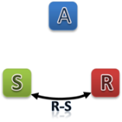
Formation PAF 2014- 2015.
Document travail
Axes et besoins de formation
Modélisation de mécanismes
Langages de description
Comportement des structures
Réseaux de communication
AF3
Comportement dynamique
AF1
AF2
Chaine d’énergie
Chaine d’information
Solidworks
Méca 3D
Labview
Latispro
Flowcode (Arduino)
Labview
Sinusphy / Matlab
Technologie des convertisseurs
Acquérir et exploiter des grandeurs physiques
Construire et utiliser un modèle
multi-physique

Slide 3

Formation PAF 2014
Document travail
Rechercher un enjeu, des problématiques techniques, un support
Enjeu : Comment améliorer l’autonomie d’un système
Support : Tondeuse RL 500
Problématique technique 3 :
Acquérir des données à distance pour évaluer les performances
Réseaux de communication : Carte embarquée NI my RIO , NI-DAQ, Labwiew
Analyse du signal : Sinus Phi , Labwiew , latis Pro
Comportement dynamique : SLW , M3d , Sinus phy
Problématique technique 1 :
Optimiser la trajectoire de la tondeuse , alléger sa structure.
Langage de description : Cartes Arduino
Comportement dynamique : SLW , M3d , Sinus phy
Comportement des structures : SLW , CES Edupack
Problématique technique 2 :
Optimiser la chaine d’énergie
Technologie des convertisseurs: Sinusphy
Modélisation des mécanismes : SLW , M3D

Slide 4


Formation PAF 2014
Document travail
Les Plateformes de Formation à Distance

Slide 5

Formation PAF 2014
Document travail
Comment accéder à M@gistère

Slide 6
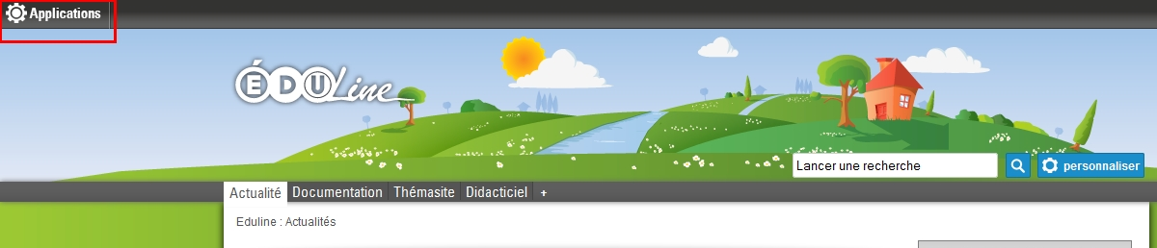
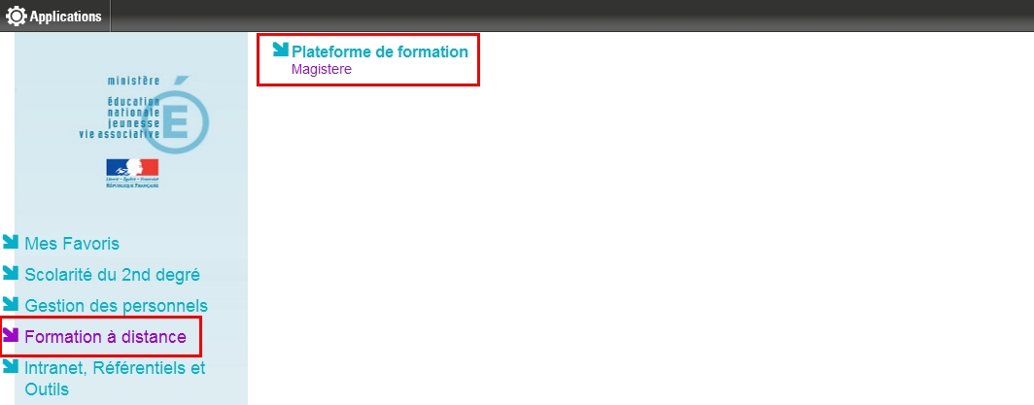
Formation PAF 2014
Document travail
Comment accéder à M@gistère

Slide 7
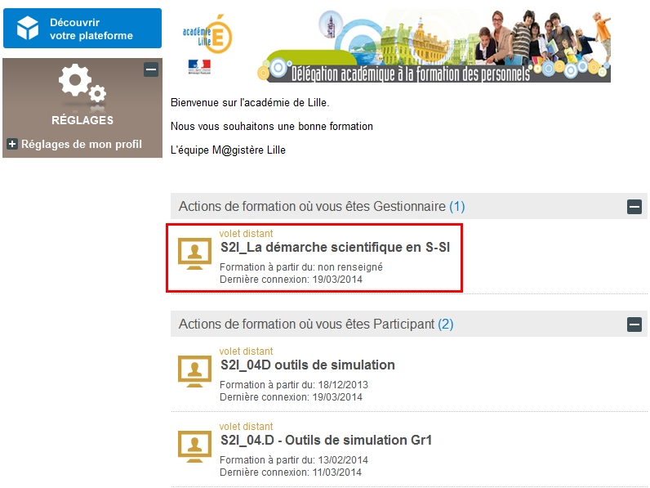
Formation PAF 2014
Document travail
Comment accéder à M@gistère

Slide 8
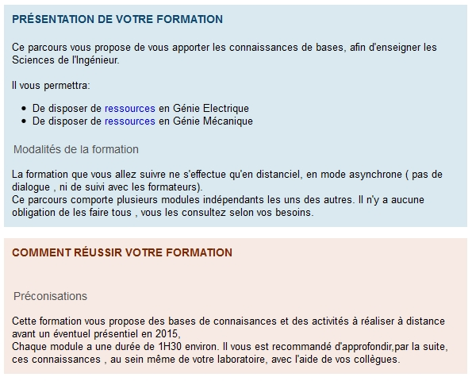
Formation PAF 2014
Document travail
Contenu du parcours

Slide 9
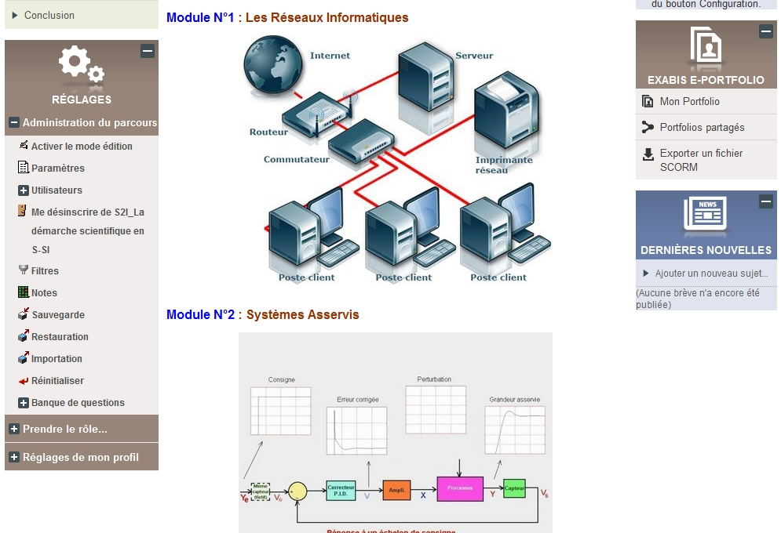
Formation PAF 2014
Document travail
Contenu du parcours

Slide 10
Formation PAF 2014
Document travail
Contenu du parcours
FIN

